Slide 1
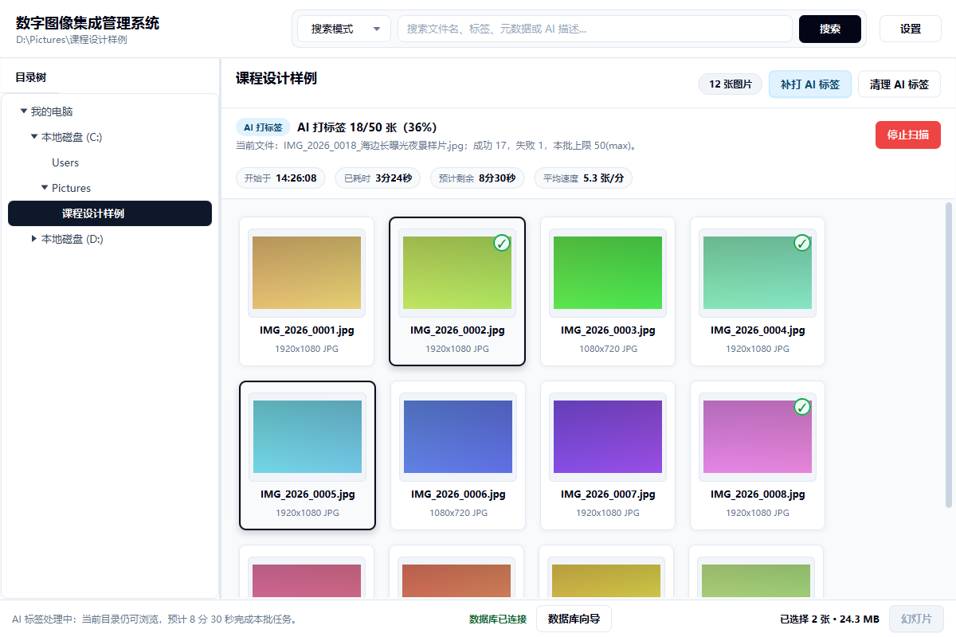
基于 PostgreSQL 的
数字图像集成管理系统
ImageManager 主界面
数据库系统课程设计答辩 | JavaFX + PostgreSQL 桌面端图片数据资产管理
第07组 毕振岚 | 指导教师：郭玉彬 | 2026年6月
13
19
4
10
tables
indexes
views
triggers/procs
AI 标签
版本
CTE
落库
可检索
快照
回滚
目录树
统计
第07组 | 基于 PostgreSQL 的数字图像集成管理系统
01 / 14

Slide 2
数据库系统课程设计答辩
02
答辩先对齐得分点
数据库设计是主线，功能、后台和界面都服务于落库与查询
数据库设计
功能设计
30
分
20
分
ER、关系模式、物理结构、索引、视图、触发器、存储过程
目录、缩略图、AI 标签、NL2SQL、版本、幻灯片
后台程序设计
界面设计
15
分
15
分
HikariCP、PreparedStatement、事务回滚、后台扫描
初始化向导、主界面、编辑器、设置页、演示路径
报告表述
PPT表达
10
分
10
分
模板章节、数据字典、测试截图、总结分析
15分钟内直入数据库含金量
第07组 | 基于 PostgreSQL 的数字图像集成管理系统
02 / 14

Slide 3
数据库系统课程设计答辩
03
系统功能结构：图片管理不是文件夹外壳
目录、图片、标签、AI、版本、日志共同组成可查询的数据资产
AI 标签
分析结果入库后再检索
目录树
NL2SQL 搜索
递归 CTE / 懒加载
只读视图 + SQL 安全校验
PostgreSQL 数据资产层
约束、事务、索引、视图、触发器、存储过程
图片元数据
版本历史
路径、大小、hash、bytea 缩略图
编辑快照、恢复过程、操作日志
界面演示
向导、主界面、编辑器、幻灯片
第07组 | 基于 PostgreSQL 的数字图像集成管理系统
03 / 14

Slide 4
数据库系统课程设计答辩
04
ER 关系：按外键方向读，不按箭头猜
统一口径：子表.FK -> 父表.PK；基数直接写明，避免把一对多和多对多混在一起
读图规则
箭头或表格都按“外键引用方向”理解；真正的一对多写成 N:1；images 与 tags 的多对多必须通过 image_tags 拆成两条 N:1。
图片主线与审计关系
标签体系与扩展关系
外键引用
基数
说明
外键引用
基数
说明
directories.parent_id -> directories.id
N:1
目录树自引用；根目录为 NULL
tags.category_id -> tag_categories.id
N:1
一个分类下多个标签
images.directory_id -> directories.id
N:1
一个目录可有多张图片
image_tags.image_id -> images.id
N:1
中间表引用图片
operation_logs.image_id -> images.id
0..N:1
图片物理删除后 FK 置 NULL
image_tags.tag_id -> tags.id
N:1
中间表引用标签
image_versions.image_id -> images.id
N:1
一张图片多个版本，is_current 标当前
image_edit_operations.version_id -> image_versions.id
N:1
扩展预留：操作回放明细
ai_analysis_results.image_id -> images.id
0..1:1
UNIQUE；一图最多一条 AI 完整结果
cloud_images.source_id -> cloud_sources.id
N:1
扩展预留：云端缓存
答辩一句话
images 是主表；directories 是目录维度；版本、AI 结果、日志依附图片；tag_categories/tags 是标签字典；image_tags 把 images 与 tags 的 M:N 关系拆成两条 N:1。app_settings 和 search_history 没有外键。
第07组 | 基于 PostgreSQL 的数字图像集成管理系统
04 / 14

Slide 5
数据库系统课程设计答辩
05
物理结构：13 张表按职责分层
基础对象、AI 标签、历史审计、扩展预留边界清晰
13
19
4
5
5
表
索引
视图
触发器
存储过程
层次 | 表/对象 | 答辩时说明的职责
目录与图片 | directories, images | 把文件系统层级、图片元数据、缩略图 bytea 结构化
标签与 AI | tag_categories, tags, image_tags, ai_analysis_results | AI 识别结果先落库，再支撑多维检索
历史与审计 | image_versions, image_edit_operations, operation_logs | 编辑快照、版本恢复、操作留痕
运行配置 | app_settings, search_history | 保存设置与搜索轨迹
扩展预留 | cloud_sources, cloud_images | 仅说明为 WebDAV/云端同步的未来扩展接口
第07组 | 基于 PostgreSQL 的数字图像集成管理系统
05 / 14

Slide 6
数据库系统课程设计答辩
06
高级数据库对象全景
索引、视图、触发器、存储过程和递归 CTE 共同支撑性能与一致性
视图
索引
触发器/函数
存储过程
v_active_images
v_directory_stats
v_image_search
v_tag_stats
idx_images_directory_id
idx_tags_name_trgm
idx_ai_desc_trgm
idx_versions_current
trg_image_after_insert
trg_image_before_update
fn_log_tag_change
sp_monthly_report
sp_batch_rename
sp_restore_version
sp_batch_insert_tags
WITH RECURSIVE dir_tree AS ( SELECT directory_id, parent_id, path FROM directories WHERE parent_id IS NULL UNION ALL SELECT d.directory_id, d.parent_id, d.path FROM directories d JOIN dir_tree t ON d.parent_id = t.directory_id ) SELECT * FROM dir_tree;
答辩抓手
不要只说“用了数据库”。要指出每类 SQL 对象怎样服务界面性能、搜索安全和一致性。
老师追问时，优先打开 schema.sql 对应对象。
第07组 | 基于 PostgreSQL 的数字图像集成管理系统
06 / 14

Slide 7
数据库系统课程设计答辩
07
完整磁盘目录树：懒加载 + 递归 CTE
前台只展开当前需要的节点，数据库保留完整目录层级与路径统计
目录树状态
DirectoryTreeView -> expand node -> query children by parent_id -> update UI without full scan
数据库价值
D:/Pictures
目录层级在 directories 中自引用存储，路径统计由 v_directory_stats 支撑。
2026
课程设计截图
相册备份
懒加载
递归 CTE
后台扫描
旅行
只查当前展开节点，避免启动时遍历整盘
需要全局树或统计时由数据库递归展开
ScanTask 在独立线程入库，不阻塞 JavaFX
待整理
第07组 | 基于 PostgreSQL 的数字图像集成管理系统
07 / 14

Slide 8
数据库系统课程设计答辩
08
图片入库链路：缩略图、元数据与 bytea
扫描目录后把文件系统信息结构化，缩略图缓存直接服务主界面渲染
Files.walkFileTree
ImageService
Thumbnail
images
UI Grid
遍历目录
读取元数据
生成 bytea
写入主表
快速渲染
字段 | 来源 | 用途
file_path | 磁盘路径 | 定位与去重
file_hash | 文件内容 | 重复图片识别
thumbnail bytea | 缩略图生成 | 列表页快速显示
第07组 | 基于 PostgreSQL 的数字图像集成管理系统
08 / 14

Slide 9
数据库系统课程设计答辩
09
后台基座：连接池、预编译与事务回滚
HikariCP 管连接，PreparedStatement 防注入，批量操作失败即回滚
Controller
HikariCP
PreparedStatement
JavaFX 事件、状态栏、用户反馈
连接复用
降低频繁建连成本
参数绑定
防 SQL 注入
Service
事务边界、批量重命名、扫描任务
Transaction
Fallback
DAO
批量操作
失败回滚
AI 不可用
本地功能可用
PreparedStatement、结果映射
PostgreSQL
约束、索引、视图、触发器、过程
try (Connection c = dataSource.getConnection()) { c.setAutoCommit(false); dao.batchRename(c, items); c.commit(); } catch (Exception e) { rollbackQuietly(c); }
第07组 | 基于 PostgreSQL 的数字图像集成管理系统
09 / 14

Slide 10
数据库系统课程设计答辩
10
AI 标签与 NL2SQL：能问，但只能安全地问
AI 结果先落库；自然语言查询只允许走 v_image_search 只读视图
图片
AI 分析
tags + results
v_image_search
搜索结果
本地文件
标签/描述
结构化落库
只读外模式
缩略图网格
自然语言入口
SQL 安全闸门
数据库得分点
“找上个月在北京拍的、带猫的图片”
用户表达不直接进入数据库执行
只允许 SELECT
禁止 DDL/DML
绑定只读视图与白名单字段
AI 是入口，PostgreSQL 才是持久化、检索与安全边界。
第07组 | 基于 PostgreSQL 的数字图像集成管理系统
10 / 14

Slide 11
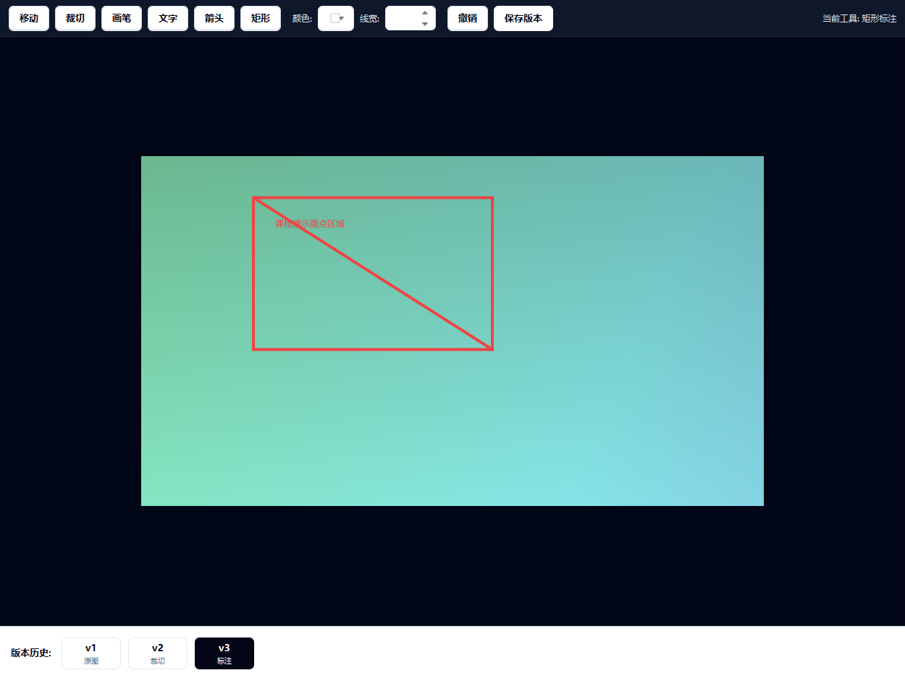
数据库系统课程设计答辩
11
版本历史：从编辑行为回到数据库一致性
image_versions 记录快照，sp_restore_version 支撑恢复，operation_logs 留痕
v1 ORIGINAL
v2 CROP
v3 ANNOTATE
原图入库
裁剪版本
标注版本
数据库对象 | 作用
image_versions | 保存版本元数据与当前版本标记
image_edit_operations | 预留操作回放参数，主流程以版本快照为准
sp_restore_version | 恢复历史版本并维护一致性
第07组 | 基于 PostgreSQL 的数字图像集成管理系统
11 / 14

Slide 12
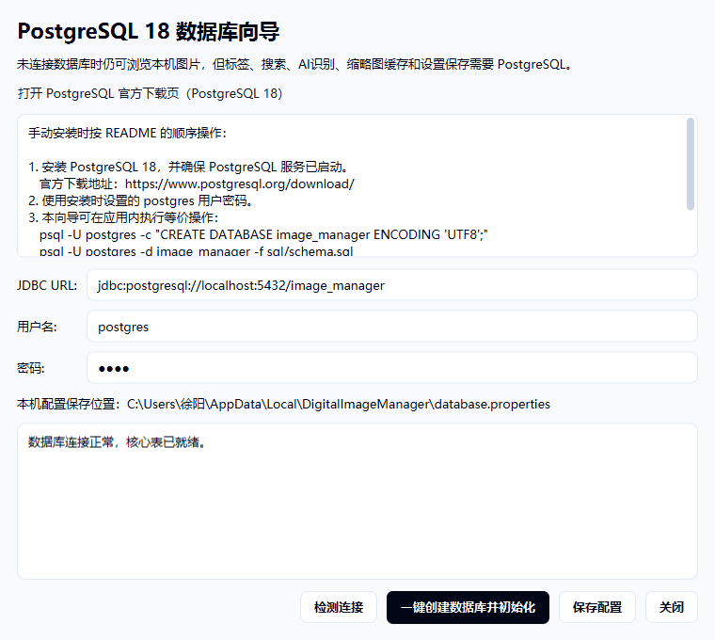
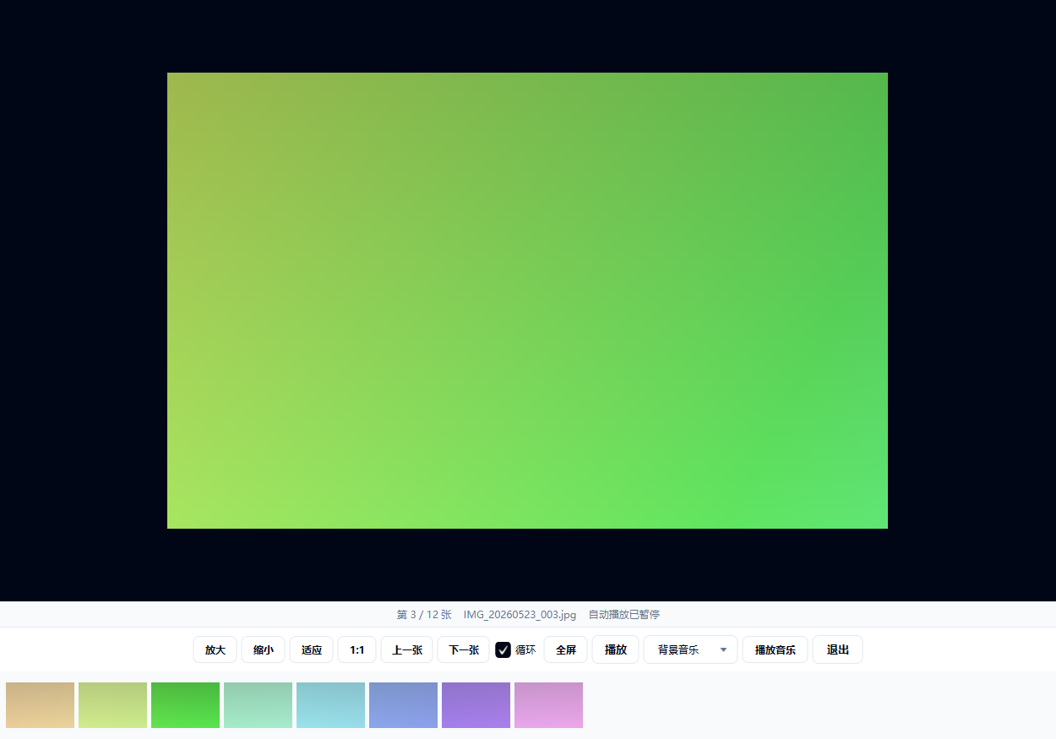
数据库系统课程设计答辩
12
界面证据：核心流程都已能演示
启动向导、主界面、图片查看、幻灯片、编辑器、数据库初始化
数据库初始化向导
主界面缩略图
图片编辑器
幻灯片播放
第07组 | 基于 PostgreSQL 的数字图像集成管理系统
12 / 14

Slide 13
数据库系统课程设计答辩
13
现场演示路线
先证明数据库初始化，再展示落库、查询、版本和幻灯片主流程
1
启动向导
2
导入目录
3
查看 schema
连接 PostgreSQL 并初始化 schema.sql
目录树懒加载与图片元数据入库
展示 13 表、索引、视图、触发器、过程
4
AI 标签
5
NL2SQL 搜索
6
编辑/幻灯片
逐供应商验证、失败 fallback、本地可用
只读视图与安全校验
版本历史、恢复与播放体验
追问准备
表结构、主键外键、索引用途、触发器留痕、存储过程边界、事务回滚路径都能从 schema.sql 与 DAO/Service 代码定位。
第07组 | 基于 PostgreSQL 的数字图像集成管理系统
13 / 14

Slide 14
数据库系统课程设计答辩
14
总结：用数据库重新组织本地图片
已完成主流程，云端/WebDAV、语音搜索作为后续扩展预留
已经完成
数据库含金量
边界清楚
桌面图片管理主流程
PostgreSQL 数据库初始化
缩略图/元数据/AI 标签落库
版本历史与幻灯片演示
13 张表、19 个索引
4 个视图、5 个触发器
5 个存储过程、递归 CTE
HikariCP + PreparedStatement + 事务
WebDAV/云端是预留扩展
语音搜索不作为已实现主流程
AI 不可用时本地功能仍可运行
谢谢老师，请批评指正
第07组 | 基于 PostgreSQL 的数字图像集成管理系统
第07组 | 基于 PostgreSQL 的数字图像集成管理系统
14 / 14
14 / 14

